Slide 1
ІНФОРМАЦІЙНА ТЕХНОЛОГІЯ ТЕМАТИЧНОГО СОРТУВАННЯ ТЕКСТОВОЇ ІНФОРМАЦІЇ
Роботу виконав: Федорко Андрій Петрович,
учень Шепетівського НВК №1 ім.Героя України М. Дзявульського
Науковий керівник: Мазурець Олександр Вікторович,
старший викладач кафедри КНІТ
Хмельницького національного університету
Notes:
<.....> це потрібно вернутись пізніше і переписати

Slide 2
Meта, актуальність
Метою роботи є розробка інформаційної технології для тематичного сортування текстової інформації та розробка ПЗ для перевірки його ефективності при автоматизованому сортуванні новин по рубриках.
Об’єкт дослідження – ключові слова як еквівалент семантичного вмісту цифрових текстів.
Предмет дослідження – процеси визначення ключових слів у цифровому текстовому контенті новин.
Автоматизація сортування текстової інформації є ефективним інструментом, що заощаджує час користувача та підвищує якість роботи новинних агрегаторів, тому даний напрям досліджень є актуальним.

Slide 3
Завдання дослідження
Аналіз сучасних методів пошуку ключових слів: TF, IDF, TF-IDF
Розробка інформаційної технології та побудова математико-алгоритмічних моделей для визначення приналежності введеної новини до актуальних рубрик новин
Розробка програмного забезпечення
Тестування, оптимізація

Slide 4

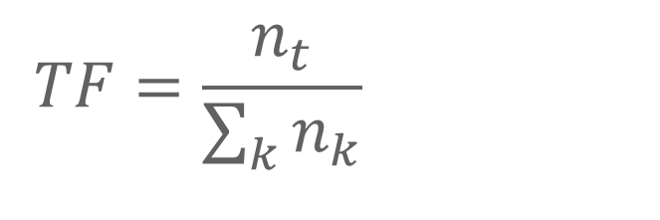
Обчислення TF

Slide 5

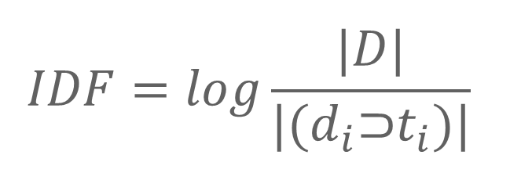
Обчислення IDF

Slide 6

Обчислення TFIDF
TF-IDF це добуток TF на IDF.
Вага деякого слова пропорційна частоті вживання цього слова в документі і обернено пропорційна частоті всіх вживань слова у всіх документах колекції.

Slide 7
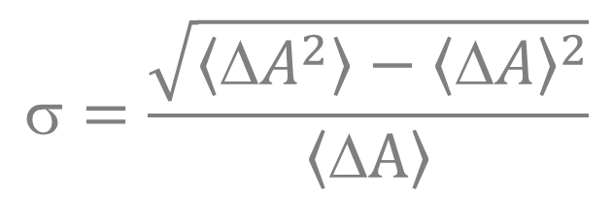
Обчислення DE
DE (дисперсійна оцінка) - оцінка дискримінантної сили слів.
DO тим менше чим рівномірніше розподілені слова у тексті
$$=\frac{\sqrt{〈{ΔA}^{2}〉−{〈ΔA〉}^{2}}}{〈ΔA〉}$$

Slide 8
Демонстрація програми

Slide 9
Висновки
Досліджено сучасні методи пошуку ключових слів: TF, IDF, TF-IDF
Вперше розроблено інформаційну технологію тематичного сортування текстової інформації
Досліджено практичну ефективність інформаційної технології тематичного сортування текстової інформації
Одержані результати показали, що успішно виконала сортування новин за рубриками, й середня успішність склала 94,4%.

Slide 10
94.4%
Середня успішність

Slide 11
Перспективи
Дослідити пошук ключових слів за допомогою DE
Використання штучної нейронної мережі для вирішення поставленої задачі
Повністю автоматизувати роботу програмного додатку

Slide 12
Дякую за увагу!

